Slide 1


BÁO CÁO ĐỒ ÁN CÔNG NGHỆ THÔNG TIN
TRƯỜNG ĐẠI HỌC SƯ PHẠM KỸ THUẬT TP HCM
Khoa Đào tạo chất lượng cao
Đề tài: Hệ thống gửi tiết kiệm online
SVTH: Nguyễn Huy Hoà – MSSV: 19119179
GVHD: Nguyễn Thiên Bảo

Slide 2
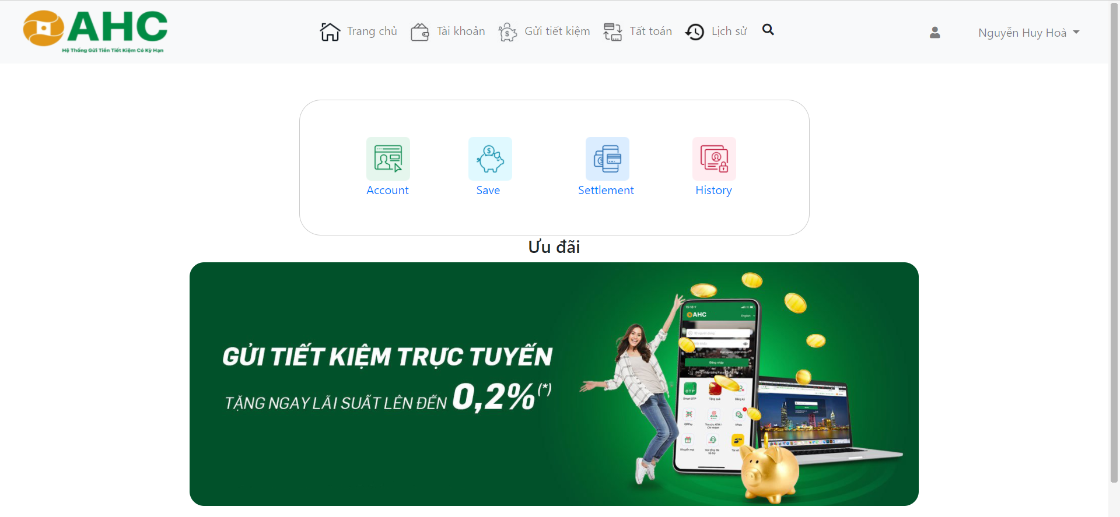

Slide 3
Mô tả đề tài
Đề tài xây dựng ứng dụng gửi tiền tiết kiệm online và thực hiện nạp/gửi tiền qua PayPal
Công nghệ sử dụng cho dự án
Front-End: HTML/CSS/JS
Back-End: NodeJS
Database: MongoDB
Tính năng chính là thực hiện gửi tiết kiệm và tất toán gói tiết kiệm

Slide 4
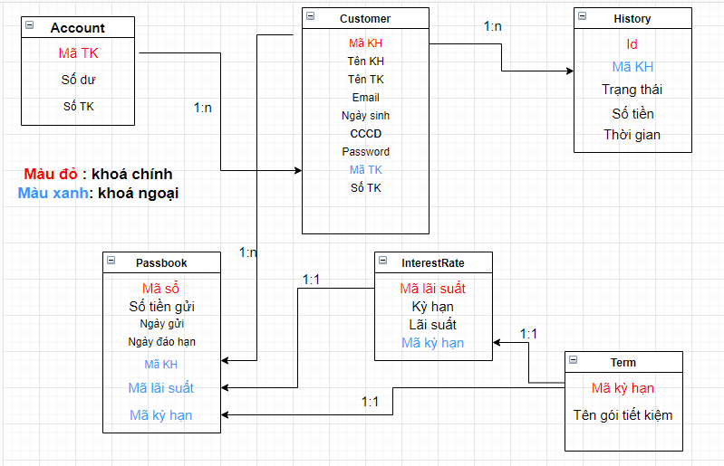
Bảng thiết kế cơ sở dữ liệu của trang web

Slide 5

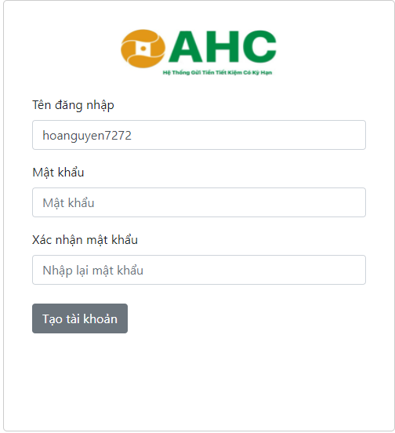
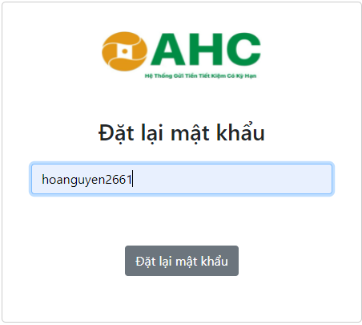
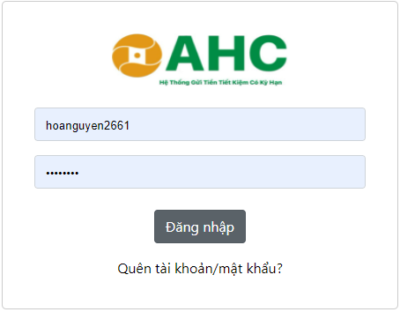
Những tính năng của trang web
1. Đăng nhập/đăng ký/đặt lại mật khẩu

Slide 6
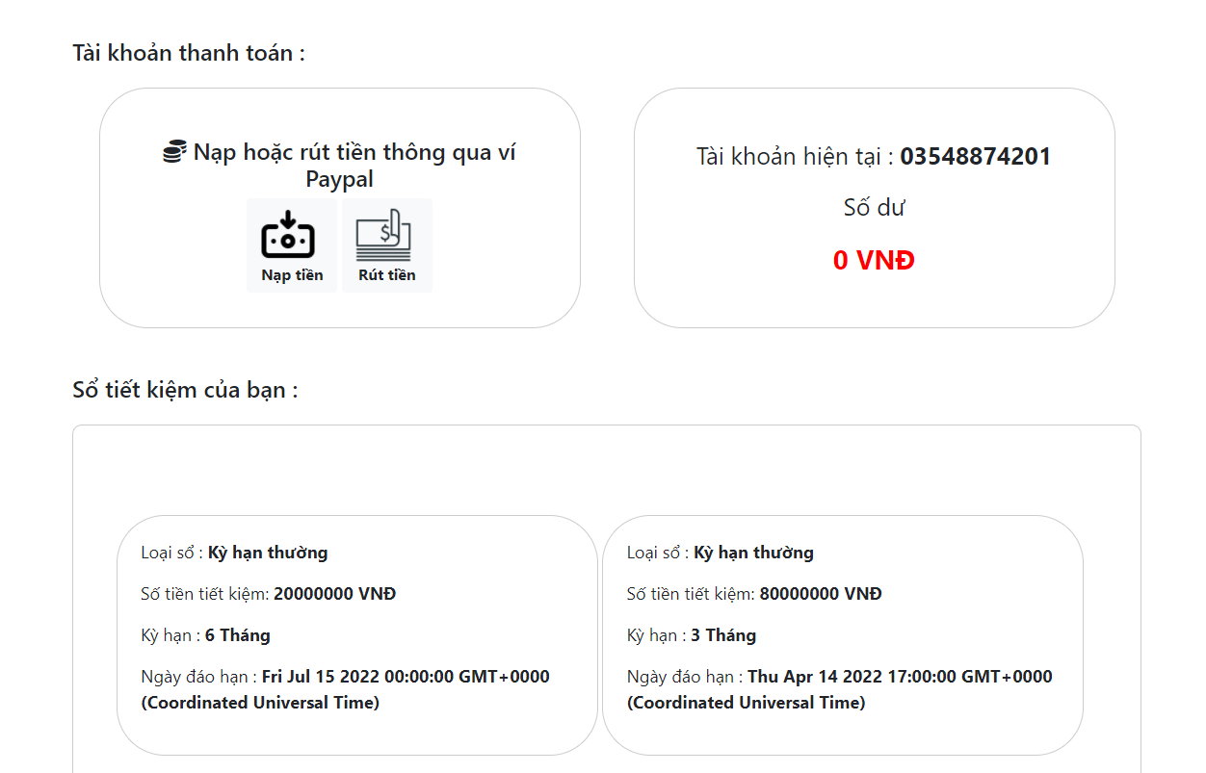
2. Trang tài khoản
Hiển thị các thông tin về số dư tài khoản, nạp/rút tiền qua PayPal
Các gói tiết kiệm đã mở

Slide 7
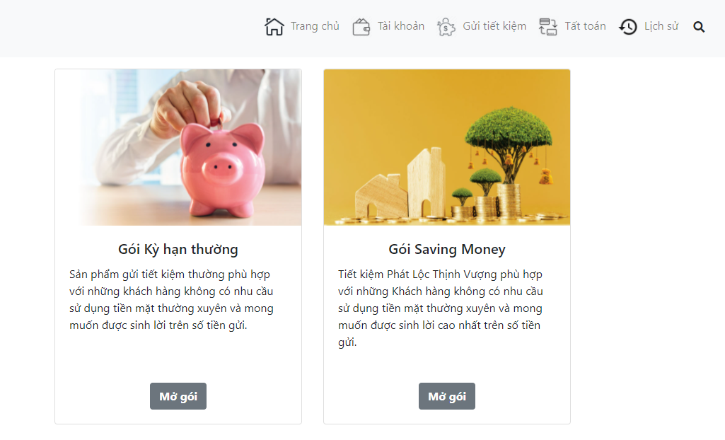
3. Gửi tiền tiết kiệm
Thực hiện gửi tiết kiệm

Slide 8
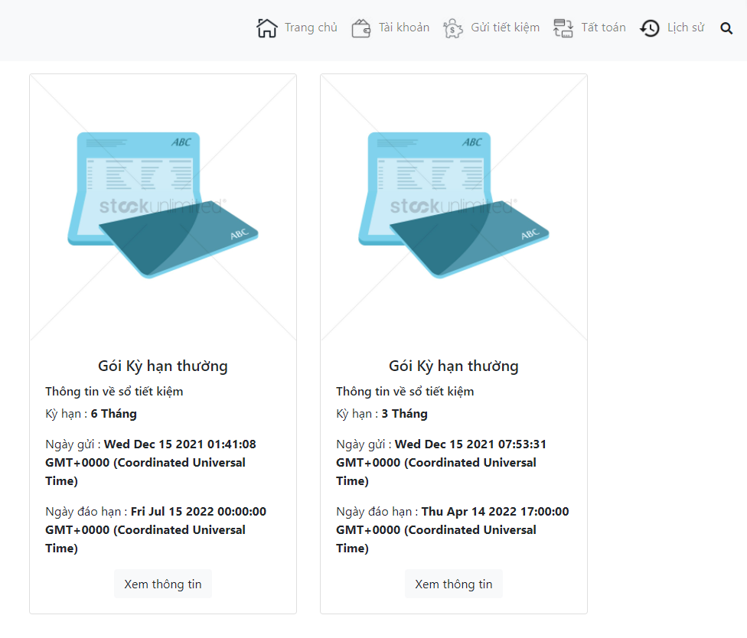
4. Tất toán gói tiết kiệm
Thực hiện tất toán gói tiết kiệm khi đã hết kỳ hạn hoặc trước kỳ hạn

Slide 9
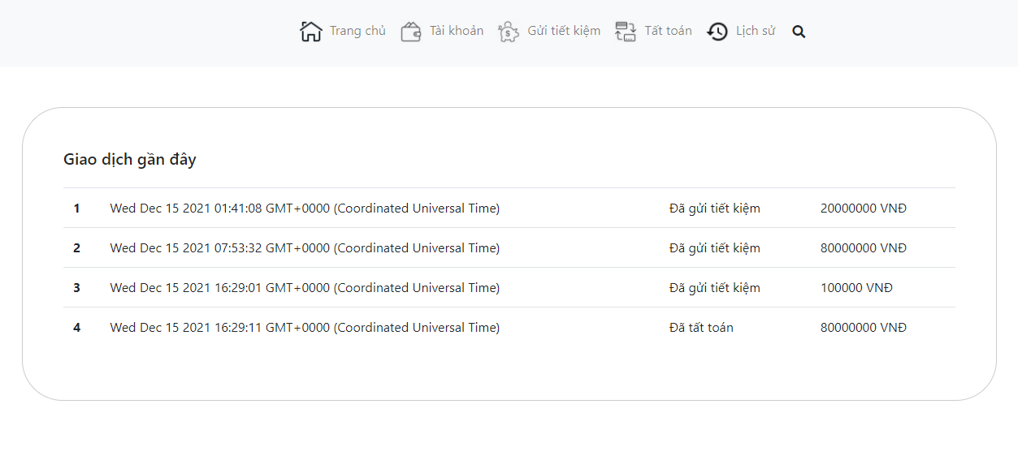
5. Lịch sử
Hiển thị các giao dịch đã thực hiện trên trang web như thực hiện gửi tiền tiết kiệm, tất toán gói tiết kiệm

Slide 10
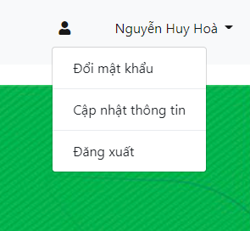
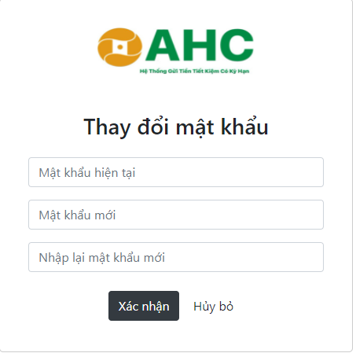
6. Trang thay đổi mật khẩu người dùng
Cập nhập mật khẩu mới cho người dùng khi cần thiết

Slide 11

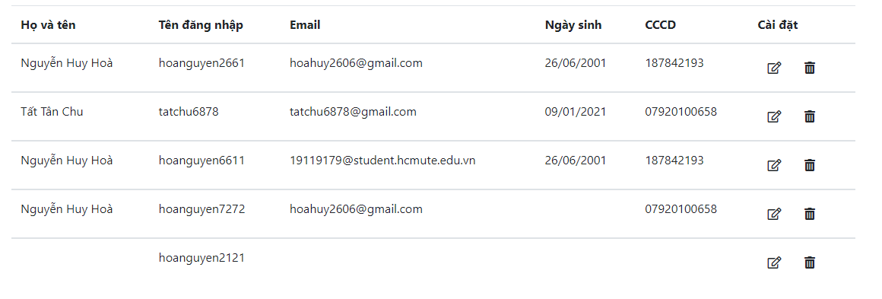
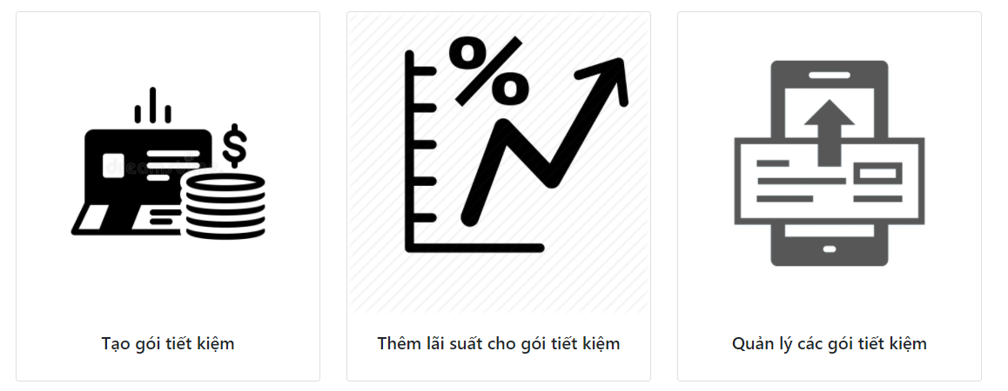
7. Trang quản trị viên
Thực hiện cập nhập thay đổi hiển thị danh sách khách hàng, quản lý các gói tiết kiệm

Slide 12
KẾT LUẬN Ưu điểm
Trong quá trình thực hiện đồ án nhóm em đạt được những thành quả sau :
Nắm được quy trình xây dựng trang web theo mô hình MVC
Nắm được các vấn đề về cơ sở dữ liệu NoSQL, truy vấn và sử dụng dữ liệu bằng thư viên mongoose
Hiểu rõ và nắm được các vấn đề về BackEnd NodeJS và ExpressJS
Nắm được hầu hết kiến thức về HTML, CSS và 1 phần kiến thức JavaScript
Hiểu về quy trình về gửi tiết kiệm online
Bảo mật ở mức tương đối tốt bằng việc mã hoá mật khẩu trước khi lưu vào cơ sở dữ liệu
Hiểu và nắm được các thiết kế FontEnd bằng Figma
Học được cách giải quyết vấn đề, khi code lỗi, hay các lỗi đến từ IDE

Slide 13
Hạn chế
Ứng dụng xây dựng còn ở mức đơn giản.
Đang gặp 1 số vấn đề quản lý session và cookie trên ứng dụng
Ứng dụng còn cần phải được đầu tư nhiều hơn nếu muốn được ứng dụng ra ngoài cuộc sống.
Gặp 1 số khó khăn lúc đầu mới tiếp cận với với NoSQL và NodeJS
Trong quá trình thực hiện thì có 1 số lần lỗi đến từ IDE mất vài ngày để khắc phục nhưng không thành công nên quyết định gỡ IDE và cài lại nên có chút lãng phí thời gian.

Slide 14
Hướng phát triển
Hoàn thiện hơn về giao diện trang web bằng cách sử dụng ReactJS
Tối ưu code và tăng thời gian thực thi của ứng dụng
Giải quyết các vấn đề về cookie và session
Tăng cường bảo mật phức tạp về hơn

Slide 15
CẢM ƠN THẦY ĐÃ LẮNG NGHE

